Slide 1
pakolaisuus
Video: Omarin tarina
https://www.youtube.com/watch?v=nENNNCENCag

Slide 2
Ryhmäkeskustelu
Mistä Omar on kotoisin (maa ja kaupunki) ja missä muissa maissa hän on asunut?
Tiedättekö mitään Omarin kotimaasta ja -kaupungista ja siitä, miksi Omar lähti niistä?
Kuinka pian konfliktin alkamisen jälkeen Omarin perhe alkoi harkita lähtemistä?
Mene google earth-sivulle ja etsi Omarin matkareitti kotimaastaan Suomeen.

Slide 3

Pakolaisuus
Pakolainen:
henkilö, joka on joutunut jättämään kotinsa tai kotimaansa siksi, että hänellä on perusteltu syy pelätä joutuvansa vainotuksi.
Noin puolet maailman pakolaisista on ilmasto- ja muita ympäristöpakolaisia.
Pakolaisuus
  erityisesti sotaa käyvillä alueilla
  erityisesti köyhissä maissa
  suurin osa pakenee naapurimaahan tai hakee turvaa omassa maassaan

Slide 4
Pakolaisleireillä pakolaisille turvataan asuminen, koulunkäynti ja terveydenhuolto.
Vain pieni osa turvapaikanhakijoista saa turvapaikan eli pakolaisstatuksen.
https://maailma2030.fi/pakolaisia-enemman-kuin-koskaan/

Slide 5
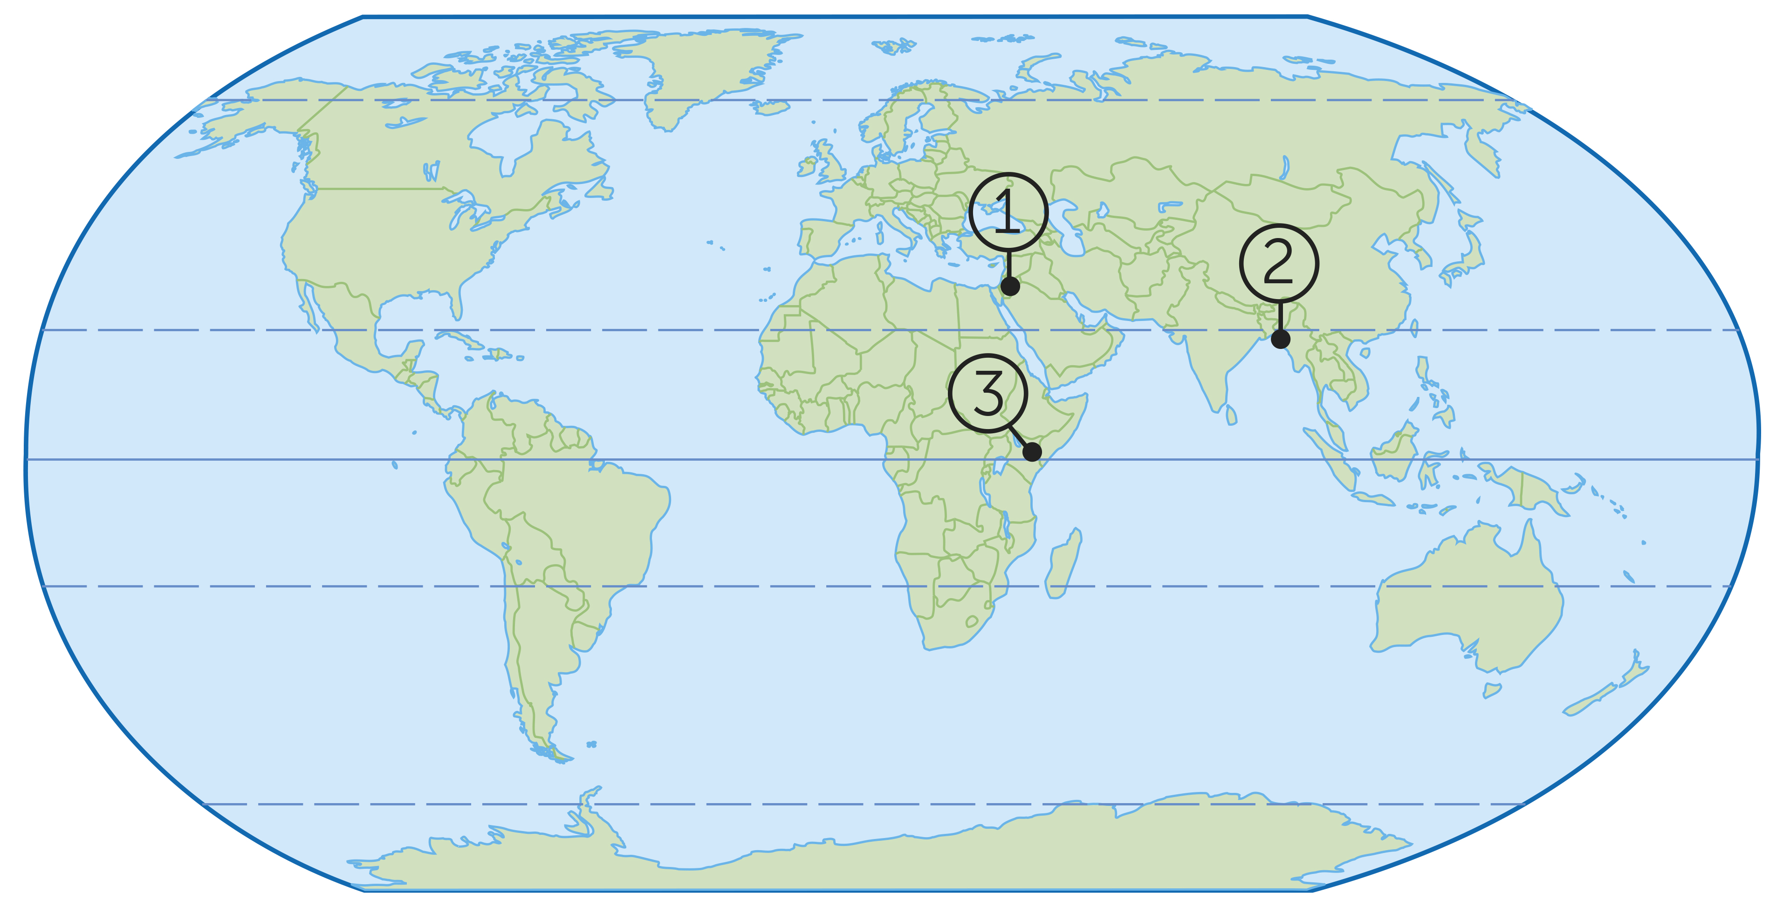
Maailman suurimpia pakolaisleirejä
Zaatarin pakolaisleiri Jordaniassa
Rohingya-pakolaisten pakolaisleiri Cox’s Bazarin alueella
Myanmarin rajan tuntumassa Bangladeshissa
Dadaabin pakolaisleiri Keniassa

Slide 6
Pakolaissanastoa
pakolainen
turvapaikanhakija
turvapaikka, pakolaisstatus, pakolaisasema
oleskelulupa
kiintiöpakolainen
ympäristöpakolainen
ilmastopakolainen
perheenyhdistäminen
maansisäinen pakolainen

Slide 7
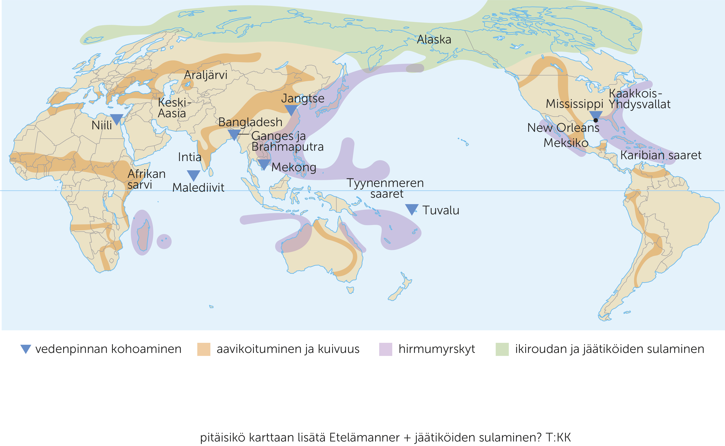
Ympäristöpakolaisuuden riskialueet

Slide 8
Minne pakolaiset menevät
-ryhmäkeskustelu
https://youtu.be/fBAb5CKHOs4
Suurin osa pakolaisista elää kehittyvissä maissa lähellä lähtömaataan.
Mikseivät maailman rikkaammat maat tarjoa enemmän tukea ja ota vastaan enemmän pakolaisia?
Jotkut pakolaiset elävät pakolaisleireillä ja viettävät niillä ison osan elämästään. He esimerkiksi menevät naimisiin ja saavat lapsia leireillä. Usein syynä on se, ettei heillä ole muuta turvallista paikkaa, johon he voisivat mennä.
Kenen pitäisi olla vastuussa siitä, että näitä pakolaisia autetaan rakentamaan pysyvämpää elämää vakaammissa oloissa?
(+ google Earth-tehtävä)

